Slide 1
第五章：时序逻辑电路
§5.1 概述
§5.2 时序逻辑电路分析
§5.3 时序逻辑电路设计
§5.4 集成时序电路的应用

Slide 2
§5.1 概述
时序逻辑电路与组合逻辑电路的区别
组合逻辑电路某一时刻的输出只取决于此时刻的输入
时序逻辑电路某一时刻的稳定输出不仅取决于当时的输入，还取决于过去的输入(历史状态)
记忆元件(触发器)是时序逻辑电路的基本元件

Slide 3
§5.1.1 时序逻辑电路的结构
X₁
Y₁
输入
组合逻辑电路
输出
X_{i}
Y_{j}
Q₁
存储电路
W₁
Q_{l}
W_{k}
其中：
X(X₁, …X_{i})：时序逻辑电路输入信号
Y(Y₁, …Y_{j} )：时序逻辑电路输出信号
W(W₁, …W_{k} )：存储电路输入信号
Q(Q₁, …Q_{l} )：存储电路输出信号

Slide 4
X、Y、W、Q之间的逻辑关系可用下述方程来描述
X₁
Y₁
输入
组合逻辑电路
输出
X_{i}
Y_{j}
Q₁
存储电路
W₁
Q_{l}
W_{k}
Y=f₁(X,Q^{n})：时序逻辑电路的输出方程
W=f₂(X,Q^{n})：时序逻辑电路的驱动（激励）方程
Q^{n+1}=f₃(W,Q^{n})：时序逻辑电路的状态（特征）方程

Slide 5
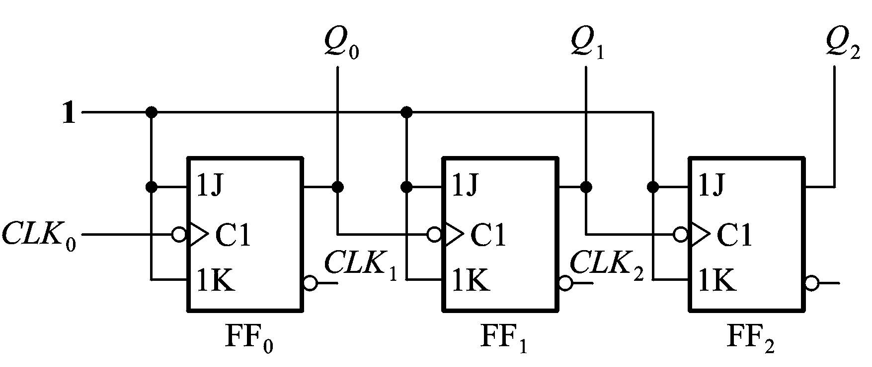
§5.1.2 时序逻辑电路的分类
1、按照存储电路中触发器的动作特点不同可分为：同步时序电路和异步时序电路
同步时序逻辑电路：所有触发器的动作受同一时钟信号控制
D Q₀
CP
D Q₁
CP
D Q₂
CP
Q₂
CP
R_{D}
异步时序逻辑电路：所有触发器的动作不受同一时钟信号控制

Slide 6
2、按照输出信号的特点，分为米利(Mealy)型和穆尔(Moore)型两种
A
.
1
.
&
Q₁
.
Q₂
D₁
=1
=1
D₂
&
Y
CP
Q₁
CP
Q₂
.
CP
.
&
米利(Mealy)型电路：输出信号不仅取决于存储电路的状态，还取决于输入变量
穆尔(Moore)型电路：输出信号仅取决于存储电路的状态

Slide 7
§5.1.3 描述时序电路的方法
逻辑电路图、方程表示、状态转换表、状态转换图和时序图，硬件描述语言（Verilog HDL）
1、方程表示
输出方程、驱动（激励）方程、状态转换方程
2、状态转换表
将电路现态和当前输入值代入该电路的状态方程和输出方程，得到电路的次态和输出。以次态作为新现态，连同此时的输入值，再次代入状态方程和输出方程，得到新的次态和输出…
3、状态转换图
以圆圈表示电路的各个状态，以箭头表示状态的转换方向，并在箭头旁注明状态转换前的输入值和输出值
4、时序图
在一系列时钟脉冲的作用下，电路的状态和输出随时间变化的波形图

Slide 8
【例】采用不同的方式描述以下时序电路
一、方程表示
&
Y
1、输出方程：Y=XQ^{n}
&
组合逻辑电路
X
1
≥1
2、驱动（激励）方程：
&
D=XQ^{n}+XQ^{n}=X⊕Q^{n}
Q
D
3、状态（特征）方程：
Q
Q^{n+1}=D=XQ^{n}+XQ^{n}=X⊕Q^{n}
CP
存储电路

Slide 9
二、状态转换表
输入 | 现态 | 次态 | 输出
X | Q^{n} | Q^{n+1} | Y
0 | 0 | 0 | 0
0 | 1 | 1 | 0
1 | 0 | 1 | 0
1 | 1 | 0 | 1
&
Y
&
X
1
≥1
&
Q
D
Q
CP
输入
 | 0 | 1
0 | 0/0 | 1/0
1 | 1/0 | 0/1
现态
输出方程：Y=XQ^{n}
激励方程：D=X⊕Q^{n}
状态方程：Q^{n+1}=D=X⊕Q^{n}
Q^{n+1}/Y

Slide 10
三、状态转换图
输入
 | 0 | 1
0 | 0/0 | 1/0
1 | 1/0 | 0/1
&
Y
现态
&
X
1
≥1
&
Q^{n+1}/Y
Q
D
Q
1/0
CP
0/0
0
1
0/0
1/1
X/Y

Slide 11
【练习】状态转换图
0/1
输入
0
1
1/1
现态
A
C
A
D/0
C/1
0/0
B
B/1
A/0
1/0
1/0
C
C/1
D/0
0/0
0/1
B
D
D
A/0
B/1
1/1
Q^{n+1}/Y

Slide 12
§5.2 时序逻辑电路分析
时序电路的分析步骤
根据电路图列出电路输出函数，触发器激励函数(控制函数、驱动方程)
根据电路输入和触发器激励函数求状态方程
画状态表、状态图，时序图
分析电路外特性和功能

Slide 13
§5.2.1 同步时序电路分析
【例1】分析下面电路的逻辑功能
Q₂
Q₁
Q₀
（1）列方程
.
.
输出方程：
--
Q
CP D
Q
CP D
Q
CP D
Q
Q
Q
驱动方程：
.
.
CP
D₂＝Q₁^{n}
Q₂^{n}Q₁^{n}Q₀^{n} | Q₂^{n+1}Q₁^{n+1}Q₀^{n+1}
0 0 0 | 0 0 1
0 0 1 | 0 1 1
0 1 1 | 1 1 1
1 1 1 | 1 1 0
1 1 0 | 1 0 0
1 0 0 | 0 0 0
（2）状态表
D₁＝Q₀^{n}
D₀＝Q₂^{n}
状态方程：
Q^{n+1}=D

Slide 14
（3）画状态图
Q₂Q₁Q₀
0 0 0
0 0 1
0 1 1
1 1 1
1 1 0
1 0 0
假设初始状态: Q₂Q₁Q₀=“0 0 0”
000
001
011
100
110
111
有效循环
D₂＝Q₁^{n}
010
101
无效循环
D₁＝Q₀^{n}
D₀＝Q₂^{n}
分析结果：不能自启动的同步六进制计数器

Slide 15
（4）时序图
CP
Q₀
Q₁
Q₂
000 001 011 111 110 100 000
分析结果：不能自启动的同步六进制计数器

Slide 16
【例2】分析下面电路的逻辑功能
Q₂
Q₁
Q₀
.
.
Q
D
Q
D
Q
D
Q
Q
Q
CP
CP
CP
.
.
.
CP
&
（1）列方程
&
输出方程：
--
驱动方程：
D₂＝Q₁^{n}
D₁＝Q₀^{n}
D₀=Q₀^{n}Q₁^{n}Q₂^{n}=(Q₀^{n}+Q₁^{n})Q₂^{n}
状态方程：
Q^{n+1}=D

Slide 17
【例2】分析下面电路的逻辑功能
输出方程：
--
驱动方程：
D₂＝Q₁^{n}
D₁＝Q₀^{n}
D₀=Q₀^{n}Q₁^{n}Q₂^{n}=(Q₀^{n}+Q₁^{n})Q₂^{n}
状态方程：
Q^{n+1}=D
画状态图：
000
001
011
101
010
100
110
111
分析结果：能自启动的同步六进制计数器

Slide 18



【例3】分析下面电路的逻辑功能
A
.
1
.
&
Q₁
.
Q₂
D₁
=1
=1
D₂
&
Y
CP
Q₁
CP
Q₂
.
CP
.
&
（1）列方程
$Y=\overline{\overline{\overline{A}Q_{1}^{n}Q_{2}^{n}}∙\overline{A\overline{Q_{1}^{n}}∙\overline{Q_{2}^{n}}}}=\overline{A}Q_{1}^{n}Q_{2}^{n}$+$A\overline{Q_{1}^{n}}∙\overline{Q_{2}^{n}}$
输出方程：
驱动方程：
$$D_{2}=A⨁Q_{1}^{n}⨁Q_{2}^{n}$$
$$D_{1}=\overline{Q_{1}^{n}}$$
状态方程：
$$Q^{n+1}=D$$

Slide 19
$Y=\overline{\overline{\overline{A}Q_{1}^{n}Q_{2}^{n}}∙\overline{A\overline{Q_{1}^{n}}∙\overline{Q_{2}^{n}}}}=\overline{A}Q_{1}^{n}Q_{2}^{n}$+$A\overline{Q_{1}^{n}}∙\overline{Q_{2}^{n}}$
输出方程：
驱动方程：
$$D_{2}=A⨁Q_{1}^{n}⨁Q_{2}^{n}$$
$$D_{1}=\overline{Q_{1}^{n}}$$
（3）状态图
状态方程：
$$Q^{n+1}=D$$
输入/输出=0/0
（2）状态表
00
01
1/0
Q₂^{n}Q₁^{n}
A
0
1
0/1
1/1
1/0
0/0
0 0
01/0
11/1
0 1
10/0
00/0
1/0
11
10
1 0
11/0
01/0
1 1
00/1
10/0
0/0
分析结果：可逆的同步四进制计数器
Q₂^{n+1}Q₁^{n+1}/Y

Slide 20
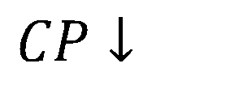

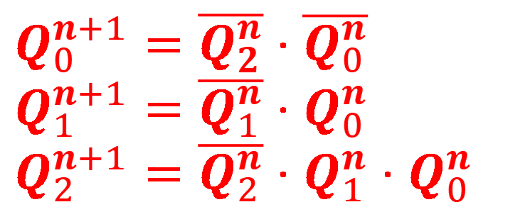

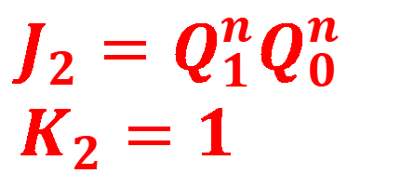
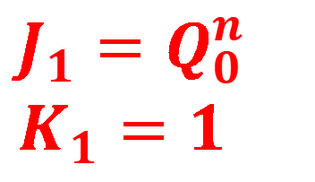
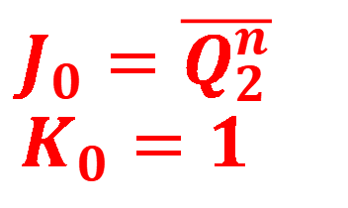
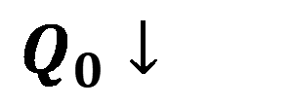
§5.2.2 异步时序电路分析
【例1】分析下面异步时序电路的逻辑功能
.
Q₀
Q₁
Q₂
J₀
J₁
J₂
J₀
Q₀
Q₁
Q₂
Q₀
K₀
K₁
K₂
.
K₀
CP
（1）列方程
时钟方程：
$${CP}_{0}={CP}_{2}=CP$$
$${CP}_{1}=Q_{0}$$
驱动方程：
$$J_{0}=\overline{Q_{2}^{n}}$$
$$K_{0}=1$$
$$J_{1}=Q_{0}^{n}$$
$$K_{1}=1$$
$$J_{2}={Q_{1}^{n}Q}_{0}^{n}$$
$$K_{2}=1$$
状态方程：
$$Q_{0}^{n+1}=\overline{Q_{2}^{n}}⋅\overline{Q_{0}^{n}}$$
$$Q_{1}^{n+1}=\overline{Q_{1}^{n}}⋅Q_{0}^{n}$$
$$Q_{2}^{n+1}=\overline{Q_{2}^{n}}⋅Q_{1}^{n}⋅Q_{0}^{n}$$
$$CP↓$$
$$Q_{0}↓$$
$$CP↓$$

Slide 21


$$Q_{0}^{n+1}=\overline{Q_{2}^{n}}⋅\overline{Q_{0}^{n}}$$
$$Q_{1}^{n+1}=\overline{Q_{1}^{n}}⋅Q_{0}^{n}$$
$$Q_{2}^{n+1}=\overline{Q_{2}^{n}}⋅Q_{1}^{n}⋅Q_{0}^{n}$$
$$CP↓$$
$$Q_{0}↓$$
$$CP↓$$
（2）状态转换表
（3）状态转换图
Q^{n}₂Q^{n}₁Q^{n}₀ | Q₂^{n+1} Q₁^{n+1}Q₀^{n+1} | CP
0 0 0
0
0
1
$$↓$$
111
101
0 0 1
0
1
0
$$↓$$
0 1 0
0
1
1
$$↓$$
000
001
010
0 1 1
1
0
0
$$↓$$
100
011
1 0 0
0
0
0
$$↓$$
110
1 0 1
0
1
0
$$↓$$
$$↓$$
分析结果：异步自启动5进制计数器
1 1 0
0
1
0
1 1 1
0
0
0
$$↓$$

Slide 22
§5.3 时序逻辑电路的设计
§7.3.1 同步时序电路的设计步骤：
根据设计要求建立状态转换图或原始状态图
进行状态化简
进行状态分配
写出驱动方程和输出方程（触发器数量、种类）
画电路图
若是计数器，检查电路能否自启动

Slide 23
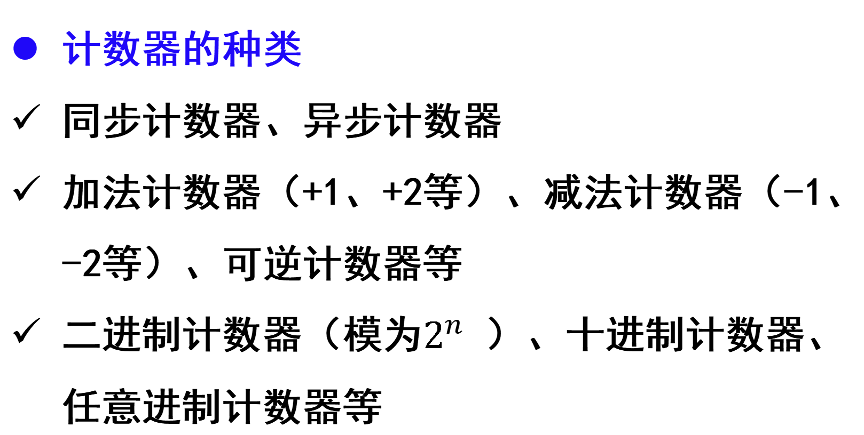
一、同步计数器的设计
对CP脉冲计数，一个脉冲变化一次状态
计数器的种类
同步计数器、异步计数器
加法计数器（+1、+2等）、减法计数器（-1、-2等）、可逆计数器等
二进制计数器（模为$2^{n}$ ）、十进制计数器、任意进制计数器等
计数器是应用最多的一类标准器件

Slide 24
【例1】设计一个同步的6进制计数器
1、状态图
2、状态分配(状态编码)
Q₂Q₁Q₀
S₀
S₁
S₂
000
001
010
S₅
S₄
S₃
101
100
011
加法计数器，自然态序编码
101
100
011
111
100
000
000
001
010
010
001
110
两个减法计数器
注意：状态分配方式不同，所设计的电路结构也不同

Slide 25
建立状态转换表
CP | Q₂^{n}Q₁^{n}Q₀^{n} | Q₂^{n+1}Q₁^{n+1}Q₀^{n+1}
1 | 0 0 0 | 0 0 1
2 | 0 0 1 | 0 1 0
3 | 0 1 0 | 0 1 1
4 | 0 1 1 | 1 0 0
5 | 1 0 0 | 1 0 1
6 | 1 0 1 | 0 0 0
根据状态转换表建立次态卡诺图

Slide 26
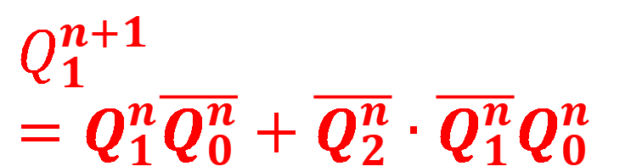
建立状态转换表
CP | Q₂^{n}Q₁^{n}Q₀^{n} | Q₂^{n+1}Q₁^{n+1}Q₀^{n+1}
1 | 0 0 0 | 0 0 1
2 | 0 0 1 | 0 1 0
3 | 0 1 0 | 0 1 1
4 | 0 1 1 | 1 0 0
5 | 1 0 0 | 1 0 1
6 | 1 0 1 | 0 0 0
Q₁^{n}
Q₀^{n}
Q₂^{n}
00
01
11
10
0
1
1
1
×
×
$$Q_{1}^{n+1}=Q_{1}^{n}\overline{Q_{0}^{n}}+\overline{Q_{2}^{n}}∙\overline{Q_{1}^{n}}Q_{0}^{n}$$
根据状态转换表建立次态卡诺图

Slide 27

建立状态转换表
CP | Q₂^{n}Q₁^{n}Q₀^{n} | Q₂^{n+1}Q₁^{n+1}Q₀^{n+1}
1 | 0 0 0 | 0 0 1
2 | 0 0 1 | 0 1 0
3 | 0 1 0 | 0 1 1
4 | 0 1 1 | 1 0 0
5 | 1 0 0 | 1 0 1
6 | 1 0 1 | 0 0 0
Q₁^{n}
Q₀^{n}
Q₂^{n}
00
01
11
10
0
1
1
1
×
×
$$Q_{1}^{n+1}=Q_{1}^{n}\overline{Q_{0}^{n}}+\overline{Q_{2}^{n}}∙\overline{Q_{1}^{n}}Q_{0}^{n}$$
Q₁^{n}
根据状态转换表建立次态卡诺图
Q₀^{n}
Q₂^{n}
00
01
11
10
0
1
1
1
1
×
×
$$Q_{0}^{n+1}=\overline{Q_{0}^{n}}$$

Slide 28
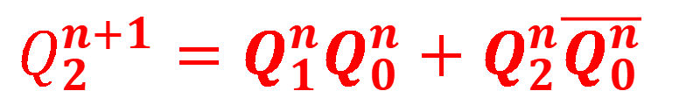
建立状态转换表
CP | Q₂^{n}Q₁^{n}Q₀^{n} | Q₂^{n+1}Q₁^{n+1}Q₀^{n+1}
1 | 0 0 0 | 0 0 1
2 | 0 0 1 | 0 1 0
3 | 0 1 0 | 0 1 1
4 | 0 1 1 | 1 0 0
5 | 1 0 0 | 1 0 1
6 | 1 0 1 | 0 0 0
Q₁^{n}
Q₀^{n}
Q₂^{n}
00
01
11
10
0
1
1
1
×
×
$$Q_{1}^{n+1}=Q_{1}^{n}\overline{Q_{0}^{n}}+\overline{Q_{2}^{n}}∙\overline{Q_{1}^{n}}Q_{0}^{n}$$
Q₁^{n}
根据状态转换表建立次态卡诺图
Q₀^{n}
Q₂^{n}
00
01
11
10
Q₁^{n}
$$Q_{2}^{n+1}=Q_{1}^{n}Q_{0}^{n}+Q_{2}^{n}\overline{Q_{0}^{n}}$$
1
1
Q₀^{n}
0
Q₂^{n}
00
01
11
10
1
1
×
×
0
1
$$Q_{0}^{n+1}=\overline{Q_{0}^{n}}$$
1
×
×
1
如果选用D触发器，则有:$D=Q^{n+1}$

Slide 29
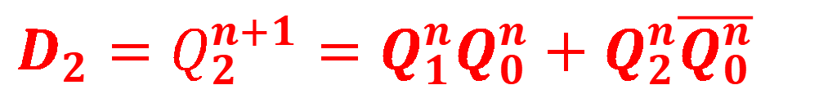

$${D_{2}=Q}_{2}^{n+1}=Q_{1}^{n}Q_{0}^{n}+Q_{2}^{n}\overline{Q_{0}^{n}}$$
画电路图
$$D_{1}=Q_{1}^{n+1}=Q_{1}^{n}\overline{Q_{0}^{n}}+\overline{Q_{2}^{n}}∙\overline{Q_{1}^{n}}Q_{0}^{n}$$
$${D_{0}=Q}_{0}^{n+1}=\overline{Q_{0}^{n}}$$
Q₂
Q₂
Q₁
Q₁
Q₀
Q₀
CP
CP
CP
D₂
R_{D}
D₁
R_{D}
D₀
R_{D}
.
.
.
.
CP
.
1
R_{D}
1
>1
&
>1
.
&
.
.

Slide 30
检查是否能自启动
$${D_{2}=Q}_{2}^{n+1}=Q_{1}^{n}Q_{0}^{n}+Q_{2}^{n}\overline{Q_{0}^{n}}$$
$$D_{1}=Q_{1}^{n+1}=Q_{1}^{n}\overline{Q_{0}^{n}}+\overline{Q_{2}^{n}}∙\overline{Q_{1}^{n}}Q_{0}^{n}$$
$${D_{0}=Q}_{0}^{n+1}=\overline{Q_{0}^{n}}$$
Q₂Q₁Q₀
000
001
010
110→111
→100
101
100
011
110
111
结论：可以自启动

Slide 31
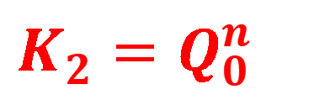
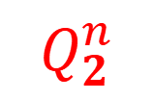
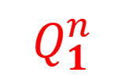
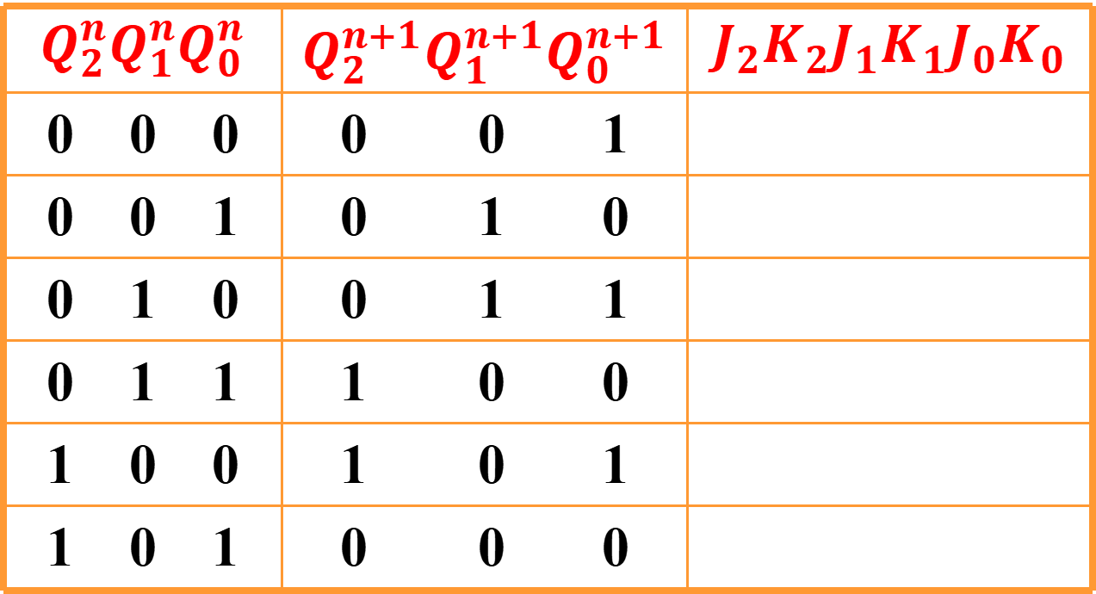
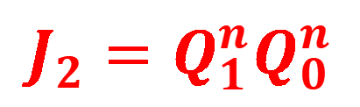
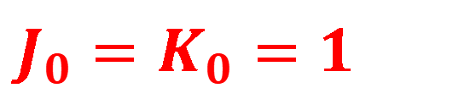
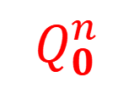


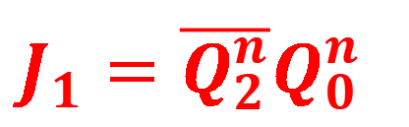
选用J-K触发器?
方法一：由激励表求驱动方程
$$Q_{2}^{n}Q_{1}^{n}Q_{0}^{n}$$ | $$Q_{2}^{n+1}Q_{1}^{n+1}Q_{0}^{n+1}$$ | $$J_{2}K_{2}J_{1}K_{1}J_{0}K_{0}$$
0 0 0 | 0 0 1
0 0 1 | 0 1 0
0 1 0 | 0 1 1
0 1 1 | 1 0 0
1 0 0 | 1 0 1
1 0 1 | 0 0 0
$$Q_{1}^{n}$$
$$Q_{0}^{n}$$
0 ×
0 ×
1 ×
$$Q_{2}^{n}$$
00
01
11
10
0
1
0 ×
1 ×
× 1
×
×
×
×
0 ×
× 0
1 ×
1
1 ×
× 1
× 1
$$J_{2}=Q_{1}^{n}Q_{0}^{n}$$
× 0
0 ×
1 ×
× 1
0 ×
× 1
$$Q_{1}^{n}$$
$$Q_{0}^{n}$$
同理：
$$Q_{2}^{n}$$
00
01
11
10
×
×
×
×
0
$$J_{1}=\overline{Q_{2}^{n}}Q_{0}^{n}$$
1
1
×
×
$$K_{1}=Q_{0}^{n}$$
$$K_{2}=Q_{0}^{n}$$
$$J_{0}=K_{0}=1$$

Slide 32
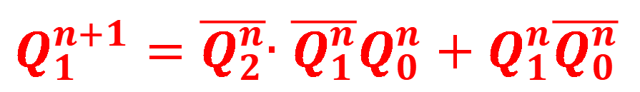
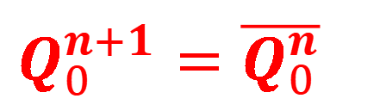

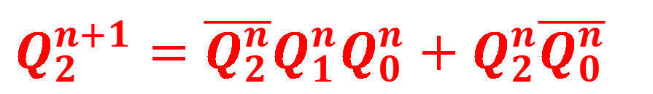
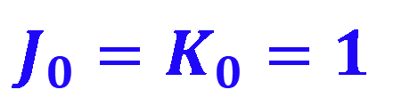
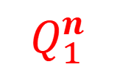
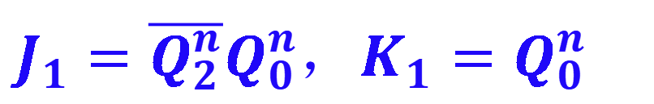

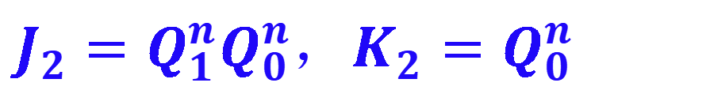

方法二：直接从次态求驱动方程
$$Q_{1}^{n}$$
$$Q_{1}^{n}$$
$$Q_{0}^{n}$$
$$Q_{0}^{n}$$
$$Q_{2}^{n}$$
00
01
11
10
$$Q_{2}^{n}$$
00
01
11
10
0
1
0
1
1
1
1
×
×
1
×
×
$$Q_{2}^{n+1}=\overline{Q_{2}^{n}}{Q_{1}^{n}Q}_{0}^{n}+Q_{2}^{n}\overline{Q_{0}^{n}}$$
$$Q_{1}^{n+1}=\overline{Q_{2}^{n}}{∙\overline{Q_{1}^{n}}Q}_{0}^{n}+Q_{1}^{n}\overline{Q_{0}^{n}}$$
$$Q^{n+1}=J∙\overline{Q^{n}}+\overline{K}∙Q^{n}$$
$$J_{2}={Q_{1}^{n}Q}_{0}^{n}，K_{2}=Q_{0}^{n}$$
$$J_{1}=\overline{Q_{2}^{n}}Q_{0}^{n}，K_{1}=Q_{0}^{n}$$
$$Q_{1}^{n}$$
111
110
$$Q_{0}^{n}$$
$$Q_{2}^{n}$$
00
01
11
10
$$Q_{0}^{n+1}=\overline{Q_{0}^{n}}$$
000
001
010
1
1
0
1
×
×
$$J_{0}=K_{0}=1$$
1
101
100
011

Slide 33
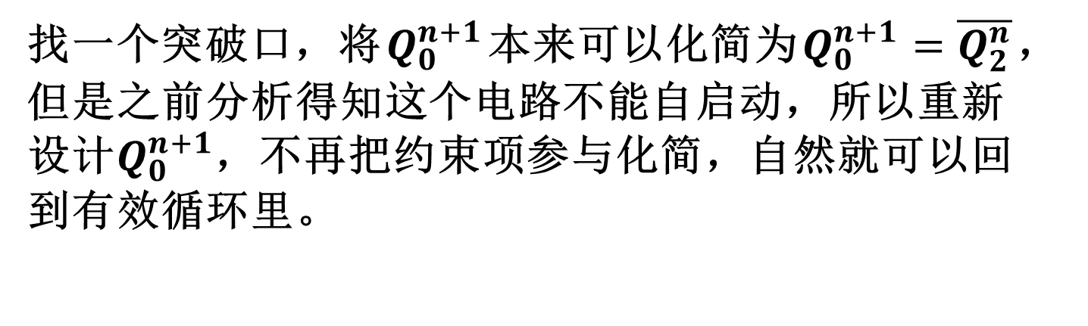
六进制同步计数器自启动设计
【例】
Q₂^{n}Q₁^{n}Q₀^{n} | Q₂^{n+1}Q₁^{n+1}Q₀^{n+1}
0 0 0 | 0 0 1
0 0 1 | 0 1 1
0 1 1 | 1 1 1
1 1 1 | 1 1 0
1 1 0 | 1 0 0
1 0 0 | 0 0 0
（1）状态表
找一个突破口，将$Q_{0}^{n+1}$本来可以化简为$Q_{0}^{n+1}=\overline{Q_{2}^{n}}$，但是之前分析得知这个电路不能自启动，所以重新设计$Q_{0}^{n+1}$，不再把约束项参与化简，自然就可以回到有效循环里。

Slide 34



六进制同步计数器自启动设计
【例】
Q₂^{n}Q₁^{n}Q₀^{n} | Q₂^{n+1}Q₁^{n+1}Q₀^{n+1}
0 0 0 | 0 0 1
0 0 1 | 0 1 1
0 1 1 | 1 1 1
1 1 1 | 1 1 0
1 1 0 | 1 0 0
1 0 0 | 0 0 0
（1）状态表
$$Q_{1}^{n}$$
$$Q_{0}^{n}$$
$$Q_{2}^{n}$$
00
01
11
10
0
1
x
1
1
1
$Q_{2}^{n+1}=$ $Q_{1}^{n}$
$$Q_{1}^{n}$$
$$Q_{2}^{n+1}=\overline{Q_{2}^{n}}$$
$$Q_{0}^{n}$$
$$Q_{2}^{n}$$
00
01
11
10
0
1
1
x
$$Q_{0}^{n+1}=\overline{Q_{2}^{n}}Q_{0}^{n}+\overline{Q_{2}^{n}} \overline{Q_{1}^{n}}$$
1
1
Notes:
将$Q_{0}^{n+1}$本来可以化简为$Q_{0}^{n+1}=\overline{Q_{2}^{n}}$，但是之前分析得知这个电路不能自启动，所以重新设计$Q_{0}^{n+1}$，不再把约束项参与化简，自然就可以回到有效循环里。

Slide 35
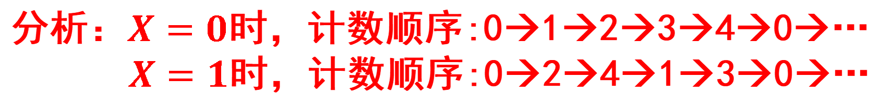
【练习】X为控制端，求一个5状态加1、加2计数器
分析：$X=0$时，计数顺序:0→1→2→3→4→0→…
$X=1$时，计数顺序:0→2→4→1→3→0→…
1
0
0
1
1
0
2
1
1
0
1
0
4
3
0
状态图
步骤：1)状态分配；2）状态转换卡诺图；
3）写驱动方；4）检查是否自启动

